Slide 1
UNIDAD 2 Tablas de Verdad para Proposiciones

Slide 2
Introducción a las Tablas de Verdad
Las tablas de verdad son herramientas utilizadas en lógica para determinar la veracidad de proposiciones compuestas.
Permiten analizar todas las combinaciones posibles de verdad o falsedad de sus componentes.

Slide 4
Proposición Simple
Una proposición simple es una afirmación que puede ser verdadera (V) o falsa (F).
Ejemplo: 'Hoy es lunes'.

Slide 5
Tabla de VERDAD

Slide 6
Tabla de VERDAD
Las tablas de verdad son herramientas que permiten conocer los valores de verdad de proposiciones compuestas teniendo en cuenta las posibles interpretaciones de las proposiciones simples que la conforman.
En otras palabras, nos ayuda a determinar si una proposición compuesta es verdadera o falsa, dependiendo de los valores de verdad que tengan las proposiciones simples que la componen.

Slide 7
El valor verdadero
Cada conectiva tiene su tabla de verdad. El valor verdadero se indica con la letra V, el número 1 o la letra T (de true, "verdadero" en inglés); el valor falso se indica con la letra F o el número 0. Veremos a continuación cómo se comporta cada conector.

Slide 9
Tabla de Verdad de una Proposición Simple
Proposición: p
| p |
| V |
| F |

Slide 10
Tabla de Verdad con Negación (¬p)
Proposición: p
Negación: ¬p
-----------------
| p | ¬p |
| V | F |
| F | V |

Slide 11
La manera de construir las tablas de verdad e indicar los valores de verdad posibles para cada variable es la siguiente:

Slide 12
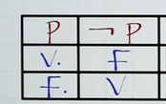
NEGACIÓN
La negación de una proposición p se simboliza como ¬p y se lee "no p", es falsa si la proposición original es verdadera y verdadera si la original es falsa.
P: TENGO FRIO
p: "Está lloviendo" ¬p: "No está lloviendo"

Slide 13
Tabla de Verdad para Conjunción (p ∧ q)
La conjunción de dos proposiciones p y q se simboliza como p ∧ q y se lee "p y q", es verdadera solo si ambas proposiciones son verdaderas, y es falsa en cualquier otro caso.
| p | q | p ∧ q |
| V | V | V |
| V | F | F |
| F | V | F |
| F | F | F |
p: "Está soleado" q: "Hace calor" p ∧ q: "Está soleado y hace calor"

Slide 14
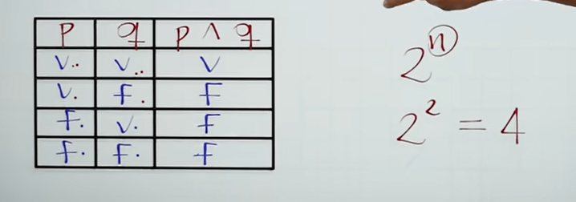
CONJUNCIÓN
ES VERDADERO SI UNICAMENTE SI LAS DOS SON VERDADERAS
P: TE REGALARE FLORES
Q: TE REGALARE DULCES

Slide 15
Tabla de Verdad para Disyunción (p ∨ q) “ O “
La disyunción de dos proposiciones p y q se simboliza como p ∨ q y se lee "p o q", es falsa solo si ambas proposiciones son falsas y es verdadera en cualquier otro caso.
| p | q | p ∨ q |
| V | V | V |
| V | F | V |
| F | V | V |
| F | F | F |
p: "Compraré tomates" q: "Compraré lechuga" p ∨ q: "Compraré tomates o lechuga, o ambos

Slide 16
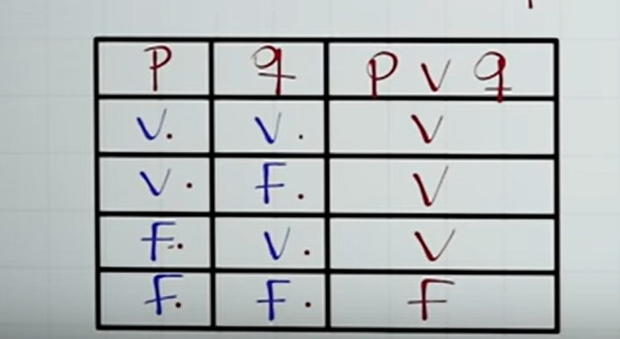
DISYUNCIÓN “O”
ES FALSA ÚNICAMENTE SI LAS DOS SON FALSAS
P: TE REGALARE FLORES
Q: TE REGALARE DULCES

Slide 17
Tabla de Verdad para Condicional (p → q)
El condicional de dos proposiciones p y q se simboliza p → q y se lee "si p, entonces q", es falso cuando la primera proposición (antecedente) es verdadera y la segunda (consecuente) es falsa, y es verdadera en cualquier otro caso.
| p | q | p → q |
| V | V | V |
| V | F | F |
| F | V | V |
| F | F | V |
p: "Está lloviendo" q: "El cielo está nublado" p → q: "Si está lloviendo, entonces el cielo está nublado"

Slide 18
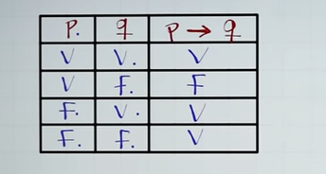
Condicional ENTONCES
ES FALSA ÚNICAMENTE , SI LA PRIMERA ES VERDADERA Y LA SEGUNDA ES FALSA
P: TÚ ESTUDIAS JUICIOSA
Q: TE LLEVARÉ A VIAJAR

Slide 19
Tabla de Verdad para Bicondicional (p ↔ q) SI Y SOLO SI
El doble condicional de dos proposiciones p y q se simboliza como p ↔ q y se lee "p si y solo si q", es verdadera solo cuando ambas proposiciones son verdaderas o falsas, y es falsa cuando tienen distintos valores de verdad.
| p | q | p ↔ q |
| V | V | V |
| V | F | F |
| F | V | F |
| F | F | V |
p: "Está lloviendo" q: "El cielo está nublado" p ↔ q: "Está lloviendo si y solo si el cielo está nublado"

Slide 20
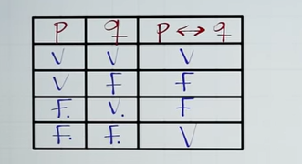
Bicondicional (p ↔ q) SI Y SOLO
ES VERDADERA SI LAS DOS SON IGUALES
P: TE LLEVARÉ A VIAJAR SI Y SOLO SI
Q: TU ESTUDIAS JUICIOSA

Slide 22
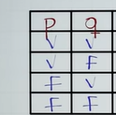

Slide 23
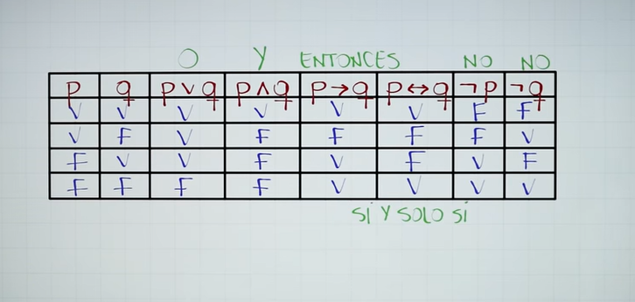

Slide 24
Ejercicio Práctico
Construye la tabla de verdad para la proposición:
(p ∧ ¬q) → r
Identifica cuántas combinaciones posibles existen y completa la tabla.

